Slide 1
ΒΟΤΑΝΑ
ΠΟΥ ΧΡΗΣΙΜΟΠΟΙΟΥΝΤΑΙ ΣΤΗΝ ΙΑΤΡΙΚΗ
Α.Μ.
Δ.Λ.
Κ.Τ.
Π.Ν.
Τάξη: Στ΄ 2
27 Σεπτεμβρίου 2021

Slide 2
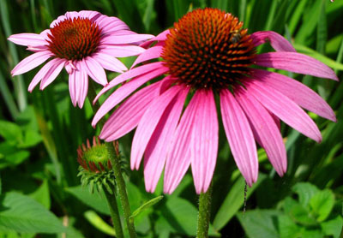
ΕΧΙΝΑΚΕΙΑ

Slide 3
Η Εχινάκεια (Echinacea) – με βοτανικό όνομα Echinacea purpurea – είναι ένα βότανο που χαρακτηρίζεται από ακανθωτούς ανθισμένους μοβ κώνους που το κάνουν να μοιάζει με την κοινή σε όλους μαργαρίτα. Αναπτύσσεται στην Δυτική Αμερική και καλλιεργείται στην Ευρώπη.

Slide 4
Το όνομα του το πήρε από την ελληνική λέξη «εχινός», εξαιτίας των αγκαθιών που έχει στα άνθη του, ωστόσο πρόκειται για φυτό των Ινδιάνων. Οι ινδιάνοι χρησιμοποιούσαν εχινάκια πολλούς αιώνες πριν το ανακαλύψουν οι Ευρωπαίοι, για να θεραπεύουν από μολύνσεις μέχρι δαγκώματα φιδιών. Από το 19ο αιώνα η χρήση του διαδίδεται στην Ευρώπη. Το 1938, Γερμανοί επιστήμονες, ασχολήθηκαν σοβαρά, με την εχινάκεια και σήμερα πλέον χρησιμοποιείται ευρύτατα για την ενίσχυση της άμυνας και την αντιμετώπιση των λοιμώξεων του αναπνευστικού και ουροποιητικού συστήματος. Η χρήση του περιορίστηκε όταν μπήκαν τα αντιβιοτικά στην αγορά αλλά τα τελευταία χρόνια, με την τάση που επικρατεί για την εφαρμογή ήπιων εναλλακτικών μεθόδων άρχισε και πάλι να χρησιμοποιείται ευρύτερα.

Slide 5
Αποτελείται από 9 είδη, από τα οποία μόνο τρία:
-Echinacea purpurea,
-Echinacea angustifolia και
-Echinacea pallida
χρησιμοποιούνται για φαρμακευτικούς σκοπούς.
Mερικές από τις χημικές ουσίες που περιέχει και στις οποίες οφείλονται οι ιδιαίτερες ιδιότητές της είναι:
οι πολυσακχαρίτες,
τα φλαβονοειδή,
τα αιθέρια έλαια,
τα αλκαμίδια και
το καφεϊκό οξύ.

Slide 6
Το ενδιαφέρον είναι ότι αυτές οι ουσίες διαφέρουν σε ποσότητα ανάλογα με το μέρος του φυτού που χρησιμοποιείται .
Επίσης διαφορές υπάρχουν και ανάμεσα στα 3 είδη.
Η Εχινάκεια, δεν σκοτώνει ούτε απενεργοποιεί, ιούς και βακτηρίδια. Ενισχύει το άνοσο, έτσι ώστε αυτό να μπορέσει να αντιμετωπίσει τους όποιους εισβολείς.

Slide 7
Θεραπευτικές ιδιότητες
Προστατεύει από το κρυολόγημα-το φυτό της είναι μια από τις καλύτερες θεραπείες του χειμερινού κρυολογήματος
Ανακουφίζει από την αρθρίτιδα-οι αντιφλεγμονώδεις ιδιότητες της βοηθούν στην ανακούφιση από τον έντονο και ενοχλητικό πόνο που προκαλεί η αρθρίτιδα
Ανακουφίζει από το στομαχόπονο-η αντιφλεγμονώδης δράση του απαλύνουν και θεραπεύουν τη φλεγμονή και τα συμπτώματα της γαστρίτιδας
Καταπολεμά τις άφθες-η αντιμυκητιακή δράση της εχινάκειας επιδρά στις στοματικές πληγές και επιταχύνει τη θεραπεία τους.
Δερματολογική δράση-μπορεί να βοηθήσει στην θεραπεία πληγών, εγκαυμάτων, εκζεμάτων και περιπτώσεων ψωρίασης καθώς και στην ελάττωση της ακμής.

Slide 8
Σε τι μορφές κυκλοφορεί
Στην αγορά, εκτός από το φρέσκο και το αποξηραμένο βότανο που γίνεται ρόφημα, υπάρχουν κάψουλες, ταμπλέτες, αλοιφές, σιρόπια, βάμματα και εκχύλισμα. Eχινάκεια στη φυσική της μορφή μπορούμε να βρούμε στα καταστήματα με βότανα, ενώ για τα προϊόντα της απευθυνόμαστε στα φαρμακεία

Slide 9
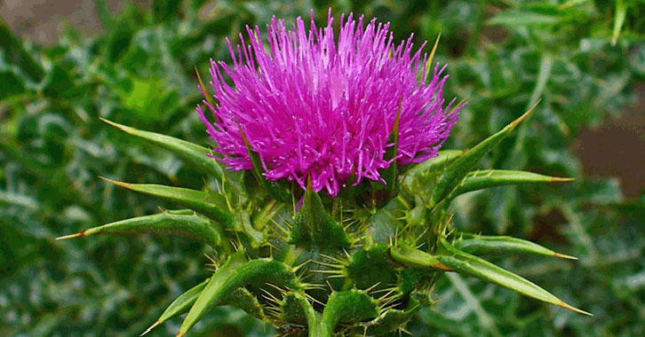
Γαϊδουράγκαθο

Slide 10
Το γαϊδουράγκαθο - με βοτανική ονομασία "Silybum marianum”- είναι ένα ακανθώδες φυτό που δεν φύτευται μόνο στη Νότια Ευρώπη όπως παλιά αλλά καλλιεργείται πλέον σε όλο τον κόσμο, σε φιλόξενα κλίματα και έχει χρησιμοποιηθεί ως αποτελεσματική φυσική θεραπεία για πάνω από 2.000 χρόνια.
Ανήκει στην οικογένεια των αστεροειδών και πήρε την ονομασία του από τα αγκαθωτά φύλλα του.
Σύμφωνα με την σαξωνική παράδοση, τα λευκά, σαν φλέβες σημάδια στα φύλλα του, είναι οι στάλες από το γάλα της Παρθένου Μαρίας που έπεσαν πάνω του όταν θήλαζε τον Ιησού και γι' αυτό πήρε το αγγλικό του όνομα milk thistle (γαλατοαγκάθι) ή Mary thistle. Είναι το εθνικό έμβλημα της Σκωτίας και άλλοι αποδίδουν το όνομά του στο ξεχωριστό γαλακτώδες λευκό υγρό που παράγεται από τα φύλλα του φυτού όταν συνθλίβονται.

Slide 11
Χρησιμοποιούνται κυρίως οι σπόροι από τα άνθη του που μαζεύονται το καλοκαίρι όταν έχουν ξεραθεί πλήρως. Οι σπόροι γαϊδουράγκαθου περιέχουν σιλυμαρίνη, η οποία είναι η κύρια δραστική του ουσία.
Η συλιμαρινή διαθέτει:
Αντιικές
Ατιφλεγμονώδεις και
Αντιοξειδωτικές ιδιότητες
και έτσι δρα ως αντιφλεγμονώδες, αντιοξειδωτικό, καθαρτικό, αποτοξινωτικό και αναγεννητικό των κυττάρων
Επίσης οι σπόροι καθώς και τα φύλλα του μπορούν να καταναλωθούν ως εκχύλισμα, τσάι ή υπό μορφή σκόνης. Οι σπόροι μπορούν επίσης να καταναλωθούν ωμοί.

Slide 12
Θεραπευτικές ιδιότητες
Χρησιμοποιείται για την προστασία του ήπατος από φλεγμονές, αλκοόλ και από βλάβες που προκαλούνται από χημειοθεραπείες, ακτινοβολία, υπερφόρτωση σιδήρου και ψυχοτρόπα φάρμακα.
Συμβάλλει στην παραγωγή ενζύμων και χολής, βελτιώνοντας έτσι την πέψη.
Δρα ως άριστο θεραπευτικό για προβλήματα της χοληδόχου κύστεως, τροφικές δηλητηριάσεις (ειδικά από μανιτάρια) αλκοολισμό, ανορεξία.

Slide 13
Υγεία των νεφρών-Τονώνει την κυτταρική αναγέννηση στα νεφρά και μπορεί να αποδειχθεί χρήσιμο ακόμη και σε ασθενείς που υποβάλλονται σε αιμοκάθαρση.
Υγεία της καρδιάς-Το γαϊδουράγκαθο φαίνεται να αυξάνει τα επίπεδα της ωφέλιμης χοληστερόλης και επίσης μπορεί να βοηθήσει στη μείωση της αρτηριακής πίεσης.
Διαβήτης - Μπορεί να βελτιώσει τον έλεγχο του σακχάρου στο αίμα σε άτομα με διαβήτη.
Υγεία του εγκεφάλου - Φαίνεται ότι έχει ιδιότητες που προστατεύον τα νεύρα και αυτό μπορεί να είναι ευεργετικό για τη σκλήρυνση κατά πλάκας και τη νόσο του Parkinson. .

Slide 14
Πέτρες στη χολή - Το γαϊδουράγκαθο προσφέρει πρόσθετη υποστήριξη, καθαρίζοντας το σώμα από τα μεταβολικά απόβλητα, βελτιώνοντας τη λειτουργία της χοληδόχου κύστης, του σπλήνα και των νεφρών.
Αποτρέπει τις αιμορροΐδες - Η κατανάλωση εκχυλίσματος γαϊδουράγκαθου παρέχει ανακούφιση από το πρήξιμο και αποτρέπει την εξάπλωσή τους.
Βελτιώνει το δέρμα - Ως αντιοξειδωτικό, παρέχει μια φυσική λάμψη και κάνει την επιδερμίδα να φαίνεται γιο γεμάτη και υγιής. Έχει την ικανότητα να αναπληρώνει νεκρά κύτταρα και αποτρέπει την πρόωρη γήρανση, καταπολεμώντας την εμφάνιση ρυτίδων, σκούρων κηλίδων και αποχρωματισμών.
Απώλεια βάρους - Με την αφαίρεση επιβλαβών τοξινών από το σώμα το εκχύλισμα γαϊδουράγκαθου αυξάνεται η συνολική διαδικασία μεταβολισμού του λίπους που είναι σημαντική για την απώλεια βάρους.

Slide 15
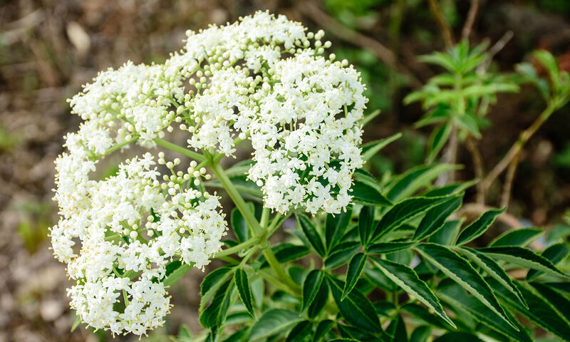
ΒΑΛΕΡΙΑΝΑ

Slide 16
Η βαλεριάνα – με επιστημονική ονομασία Valeriana officinalis – είναι βότανο που ευδοκιμεί σε Βόρεια Αμερική, Ευρώπη και Ασία και χρησιμοποιείται από την αρχαιότητα μέχρι σήμερα για τις ηρεμιστικές και αγχολυτικές ιδιότητές του.
Μπορεί να καλλιεργηθεί σε οποιαδήποτε περιοχή και σε οποιοδήποτε κλίμα. Αναπτύσσεται σε 60 εκατοστά ύψος και παράγει μικρά τσαμπιά των λουλουδιών, με γλυκό άρωμα, σε χρώμα λευκό, ροζ ή μοβ.

Slide 17
Θεραπευτικές Ιδιότητες
Το μέρος που χρησιμοποιείται για ιατρικούς σκοπούς είναι οι ρίζες που είναι τρυφερές και έχουν πολύ μικρή οσμή.
Η ρίζα της βαλεριάνας έχει πολλές ιδιότητες που είναι ευεργετικές για τον ανθρώπινο οργανισμό, αλλά πρέπει να καταναλώνονται με προσοχή.
Τα έλαια που περιέχει έχουν ηρεμιστικές, αγχολυτικές, αντισπασμωδικές, αναισθητικές και μυοχαλαρωτικές ιδιότητες,

Slide 18
θεωρείται χρήσιμη και για:
τις περιπτώσεις αρθρίτιδας,
νευραλγίας,
υπέρτασης,
κολικών του εντέρου,
ρευματικών πόνων
για κράµπες,
ημικρανία,
αϋπνία,
πονόδοντο και
άσθμα

Slide 19
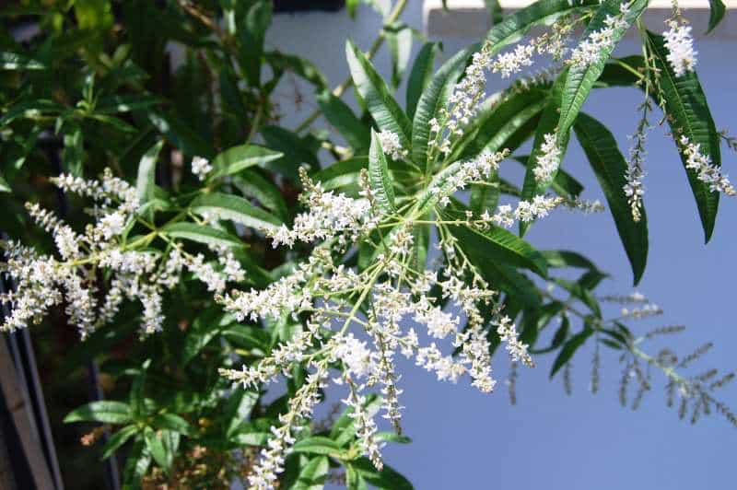
ΛΟΥΙΖΑ

Slide 20
Η λουίζα, γνωστή με το βοτανικό της όνομα ως «Lemon Verbena» ή «Aloysia citrodora» είναι ένα βότανο που φυτρώνει σε θερμά κλίματα όπως είναι η Νότια Αμερική (συγκεκριμένα από την Χιλή και το Περού), από όπου και προέρχεται. Σήμερα όμως καλλιεργείται σε πολλές άλλες χώρες.
Άλλα ονόματα: Λεμονόχορτο, γοργογιάννη, αλουίζα, ελουίζα, ομορφόχορτο, αλουσία

Slide 21
Είναι φυλλοβόλος θάμνος, με ύψος δύο μέτρων, λογχοειδή φύλλα με χαρακτηριστικό άρωμα και άνθη με χρώμα πράσινο και μοβ
Η λουίζα περιέχει αιθέριο έλαιο με κιτράλη, κινεόλη, λεμονένιο και γερανιόλη αλλά και τανίνες, φλαβονοειδή και γλίσχρασμα. Περιέχει επίσης, τις δραστικές ουσίες βερνεναλίνη και βαρβερίνη καθώς και βλέννα
Έχει ένα ιδιαίτερα ξεχωριστό, καθαρό, φρουτώδες άρωμα που μοιάζει με εκείνο του λεμονιού ,τα φύλλα αλλά και τα άνθη της χρησιμοποιούνται για να παρασκευάσουμε ενός λεμονάτο αφέψημα που πίνεται ευχάριστα όλες τις ώρες της ημέρας!

Slide 22
Θεραπευτικές δράσεις και χρήσεις
Η λουίζα έχει πολλά να προσφέρει στον οργανισμό μας:
Έχει χαλαρωτικές ιδιότητες
χρησιμοποιείται συχνά για πεπτικά προβλήματα, όπως δυσπεψία, φωσκώματα και δυσκυλιότητα
Έχει σημαντικά οφέλη στη αποτοξίνωση του οργανισμού, στην αύξηση του μεταβολισμού
Είναι αποτελεσματικό τονωτικό, αλλά ταυτόχρονα και καταπραϋντικό
Είναι αντιπυρετικό

Slide 23
Είναι διουρητικό
Ανακουφίζει από τις ημικρανίες
Καταπολεμά την κακοσμία του στόματος
Ευεργετικό με καταπλάσματα στους νευρικούς πόνους και νευρικές κεφαλαλγίες, καθώς και στους πόνους των αυτιών
Το έλαιό της βοηθά τις πληγές να επουλωθούν
Το εκχύλισμα λουίζας βοηθά στη μείωση της συσσώρευσης των τριγλυκεριδίων και του οξειδωτικού stress, ενώ σημειώθηκε σημαντική βελτίωση στο μεταβολισμό του λίπους

Slide 24
Άλλες χρήσεις
χρησιμοποιείται σαν αρωματικό στα φαγητά και στα γλυκά κυρίως στο βραστό ψάρι και στα πουλερικά
χρησιμοποιείται για τον αρωματισμό ποτών
είναι εξαιρετικό το αφέψημα λουίζας, για να πλύνετε και να καθαρίσετε το πρόσωπό σας

Slide 25
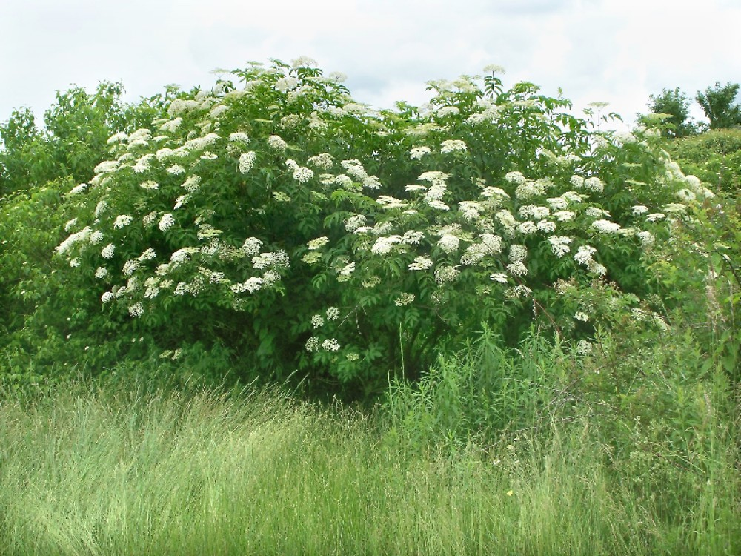
ΖΑΜΠΟΥΚΟΣ

Slide 26
Ο ζαμπούκος - με το βοτανικό όνομα Sambucus nigra - είναι φυτό σε μορφή θάμνου ή δέντρου και μπορεί να φτάσει έως το ύψος των 10 μέτρων . Ονομάζεται και κουφοξυλιά ή αφροξυλιά.
Το βρίσκουμε στην Ελλάδα σε υγρές δασώδεις περιοχές καθώς και στην υπόλοιπη Ευρώπη. Είναι ένα βότανο με υψηλή περιεκτικότητα σε αντιοξειδωτικά φλαβονοειδή, ανθοκυανιδίνες, και βιταμίνη C.
Τα άνθη του φυτού είναι ιδιαίτερα αρωματικά και έχουν ένα λευκό – υποκίτρινο χρώμα και η περίοδος ανθοφορίας του είναι η Άνοιξη. Ο καρπός του φυτού έχει ένα σκούρο μαύρο χρώμα και μοιάζει πολύ με τα μούρα. Τα θεραπευτικά μέρη του φυτού είναι τα φύλλα του, τα άνθη, οι καρποί και ο φλοιός του δέντρου.

Slide 27
Θεραπευτικές Ιδιότητες
Χρησιμοποιούνται τα άνθη και τα μούρα τον φλοιό και τα φύλλα του για:
Ανακούφιση από τον πόνο.
Καταπολέμηση των μολύνσεων.
Θεραπεία του βήχα, του κρυολογήματος, της γρίπης και της ιγμορίτιδας.
Ταχύτερη ανάρρωση από ιώσεις και μικροβιακές μολύνσεις.
Δερματικές παθήσεις.
Θεραπεία του πυρετού.
Αντιμετώπιση της δυσκοιλιότητας.
Αντιμετώπιση πρηξίματος λόγω της διουρητικής του ιδιότητας.

Slide 28
Τα άνθη του ζαμπούκου παραδοσιακά χρησιμοποιούνταν ως μαλακτικό του δέρματος. Η χρήση τους είναι ιδιαίτερα επωφελής σε περιπτώσεις δερματικής ξηρότητας και ηλιακών εγκαυμάτων. Μία από τις χρήσεις του Ζαμπούκου ήταν ως λευκαντικό για τη μείωση των πανάδων του δέρματος.
Είναι διαθέσιμος σε διάφορες μορφές στα συμπληρώματα διατροφής όπως: κάψουλες, ταμπλέτες, σιρόπι, παστίλιες.

Slide 29
Τα φαρμακευτικά βότανα είναι σημαντικό όπλο στις παραδοσιακές θεραπείες όπως η κινέζικη ιατρική, η αρχαία ελληνική ιατρική, η φυτοθεραπεία.
Αν και τα περισσότερα βότανα είναι ασφαλή, με πολλές ευεργετικές ιδιότητες στην ζωή του ανθρώπου, ορισμένα μπορεί να έχουν σημαντικές ανεπιθύμητες ενέργειες.
Γι΄αυτό πρέπει να χρησιμοποιούνται τα σωστά είδη στις σωστές δόσεις με καθοδήγηση των ειδικών, γιατί τα αποτελέσματα θα είναι αντίθετα εάν υπάρξει υπερκατανάλωση.

Slide 30
ΕΥΧΑΡΙΣΤΟΥΜΕ ΓΙΑ ΤΗΝ ΠΡΟΣΟΧΗ ΣΑΣ
ΤΕΛΟΣ

